Slide 1

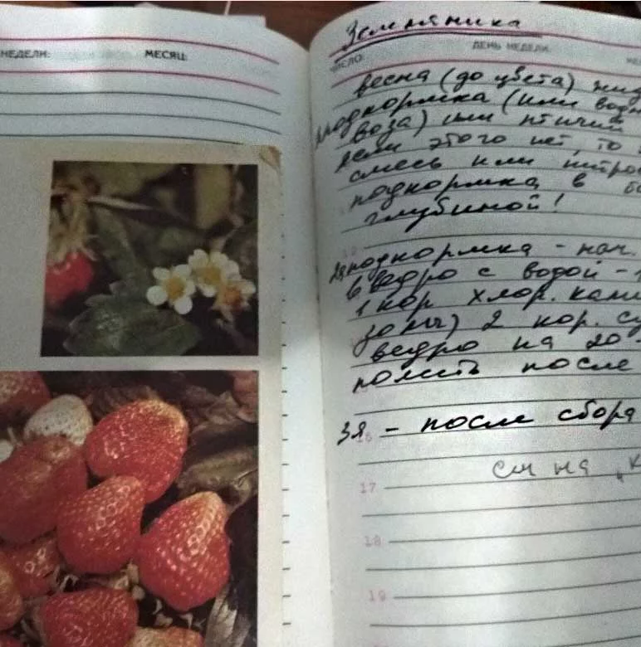
Дневник садовода - огородника
Школа пожилого возраста
Направление “Садоводы огородники”
Преподаватель:
Специалист по соц. работе
Киричек В.М.

Slide 2

Зачем вести «Садовый журнал"?
Наша современная жизнь очень насыщена, и достаточно трудно вспомнить день, когда впервые зацвели ваши цветы, а тем более, когда проклюнулись нарциссы у соседки во дворе. Но когда вы начнете записывать эти события, вы заметите естественные закономерности, повторяющиеся из года в год. Эта информация поможет вам выбрать растения и выяснить, когда стоит приступать к работам, например, когда отправить отцветшие тюльпаны на покой.
Вот что вам нужно знать о создании
своего собственного садового журнала.
I. Для чего?
1. Вы будете делать более разумный / выбор растений
/ 2 . Вы будете выбирать лучшее время д для работ в саду.
3. Вы сможете лучше следить за ////////// посадками.
I I.Что записывать?
1. Температуру.
2. Легко распознаваемые фенофазы
3. Списки растений и время посадки 3. Списки растений и время посадки
III. Как создать садовый журнал?
IV.Что делать с вашими записями?

Slide 3
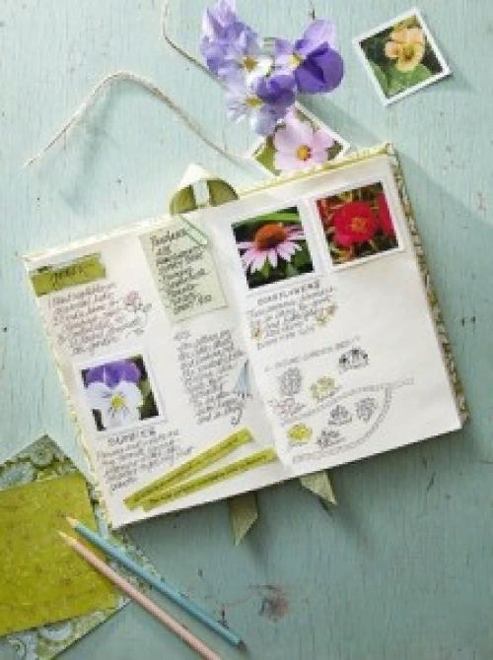
1. Вы будете делать более разумный выбор растений
Когда вы выбираете комнатное растение вы думаете о том, на какое окно его поставить, какое ему требуется освещение, полив и почва. В саду все так же, любой участок уникален, как и условия, сложившиеся на его территории.
В каждом саду есть свой микроклимат. Если вы начнете вести садовый журнал, вы сможете выяснить, какие именно условия для растений созданы в вашем саду.
Например, когда вы замечаете весной набухшие почки
на сирени возле вашего дома, но тот же сорт сирени на заднем дворе все еще спит, вы понимаете микроклимат. Наблюдение и запись этих событий называется фенологией в научных терминах. От листьев, меняющих цвет, до бутонов, раскрывающихся на нарциссе, фенология означает изучение наблюдаемых фаз в растительной и животной жизни. Каждый может научиться этому.

Slide 4

2. Вы будете выбирать лучшее время для работ в саду
Вероятно, вы уже замечали и наблюдали фенофазы в вашем саду, не осознавая этого, но эти наблюдения скоро станут туманными воспоминаниями, если их не записать. Ведь известная поговорка гласит: "все, что не записано - забыто".
Были ли последние заморозки в конце апреля или в середине мая прошлого года? Доставала тля ваш сад сильнее всего в июне или в июле? Когда вы записываете эти события с течением времени, вы начинаете замечать закономерность даже в разгар непредсказуемости.
Вооружившись этой информацией, вы можете предотвратить свою сердечную боль, беспокоясь о последних заморозках, ожидая дополнительную неделю, прежде чем высаживать рассаду томатов. Безусловно, климат непредсказуем, но закономерности всегда есть. Или, может быть, вы поставите себе напоминание в календаре, чтобы подготовиться и дать отпор тле примерно в то же время, что она появилась и в прошлом году.

Slide 5
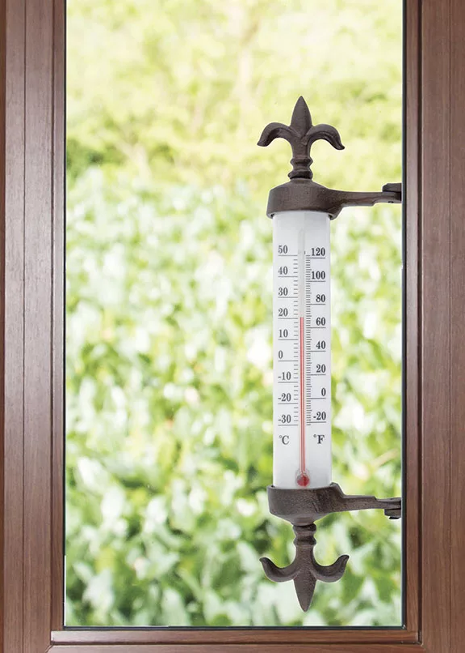
3. Вы сможете лучше следить за посадками
По своей сути, садовый журнал - это история вашего сада. Если вы хотите повторить свои успехи с конкретными сортами цветов и овощей, вы должны помнить, что они были! С сотнями тысяч названий растений легко потерять след того, какие цветы цвели красиво в прошлом году или какие помидоры не оправдали ожиданий. Ведение записей останавливает вас от повторения прошлых ошибок точно так же, как это помогает вам повторить свои победы.
Что вы должны записать в садовый журнал?
1. Температуру
Сначала лучше всего начать с простого, записывая высокие и низкие температуры с уличного термометра. В течение недели вы можете заметить, что температура в вашем саду на 2-3 градуса отличается от температуры, предсказанной синоптиками.
Запишите её - это первый шаг в осознании того, что ваш сад действительно уникален. Эти несколько градусов могут иметь большое значение, когда вы пытаетесь решить, нужно ли накрывать ваши помидоры во время прогнозируемых заморозков.

Slide 6

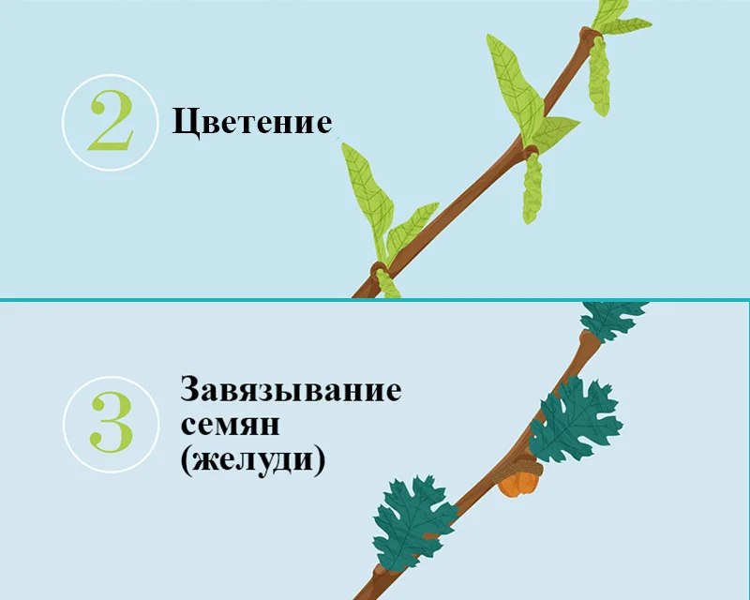
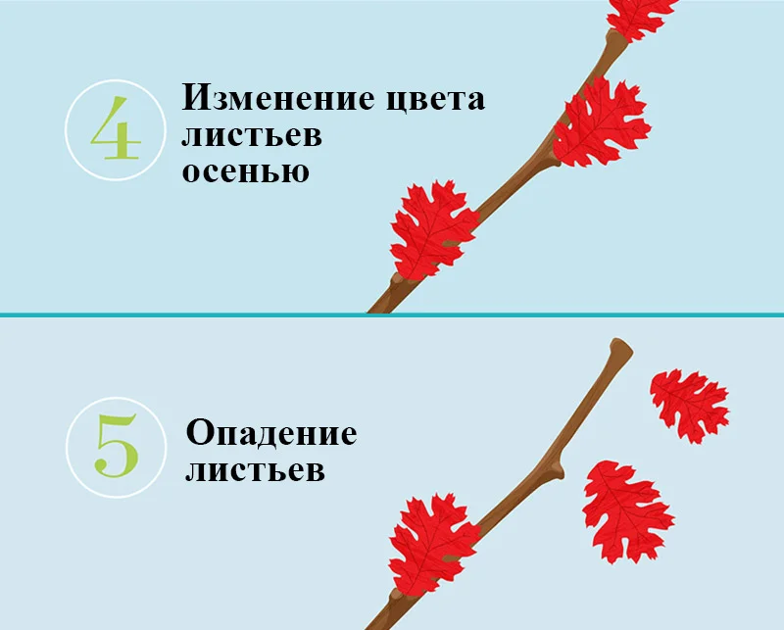
2. Легко распознаваемые фенофазы
Фенофаза - это узнаваемая стадия жизненного цикла растения или животного. При взгляде на растение, наблюдайте не только за деревьями, кустарниками, луковичными и многолетниками, также обращайте внимание на сорняки. Например, когда начали цвети одуванчики, когда появились первые бабочки или когда листья на клене начали краснеть.
Придерживайтесь всего нескольких стадий, от пяти до десяти, чтобы сохранить вещи простыми при записи. Они помогут вам разглядеть закономерности с течением времени.

Slide 7
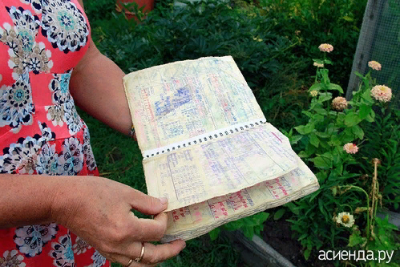
3. Списки растений и время посадки
Поскольку ведение журнала становится привычкой, со временем вы можете добавить диаграмму, где будет отображено, что и в каком магазине вы купили, где вы это посадили и насколько хорошо это прижилось. Эти списки наиболее полезны зимой, если вы изо всех сил пытаетесь вспомнить то, что у вас уже есть, или даже то, что вы пытались вырастить, но безуспешно. Вы будете уже знать, что эти растение не стоит вновь использовать в новом сезоне.
Если вы сеете семена, не полагайтесь на память. Запишите дату посева каждого вида с пометками сортов. Эта информация позволит легко составить новые списки семян на следующий год и узнать точное время прорастания.

Slide 8
Как создать садовый журнал
Как вести дневник садовода-огородника? На полном серьезе… У вас есть схема вашего участка, точные записи — где, что и сколько вы сеяли, а заодно и получали? Если есть, дальше можно не читать… Но если нет, то сейчас самое время заняться оформлением своего садово-огородного дневника.
У вас есть много вариантов, если вы решили создать свой собственный садовый журнал. Работайте с тем, что делает вас счастливыми, и что будет побуждать вас делать заметки. Это может быть красиво переплетенная кожаная книга или простая старая папка, заполненная дырявыми бумажками. Или вы можете предпочесть бумажным носителям электронные, например, электронные записные книжки, мобильные приложения и файлы на персональном компьютере.
Просто набросайте несколько ключевых заметок в пустом календаре, это отличный способ начать работу.
Рукописные журналы позволяют вставлять в них дополнительные заметки, такие как распечатанные списки растений, вырезки из журналов и газет или детали красочных каталогов.
Рекомендуется взять общую тетрадь, да потолще. На правой стороне развернутых страниц ставим дату и записываем все: что и как делали на своем участке, чем работали, что помогло, что мешало И одно из главных — какие семена брали, сорта их, как ухаживали, чем удобряли, что получилось.
На правой стороне страницы можно уже вести учет расходов, чтобы потом сравнивать. Чего и сколько собрано и с каких площадей, также фиксируем со всей возможной тщательностью. Учет урожайности за несколько лет позволит нам прогнозировать ее и на будущее.
Сюда же, в дневник, собираем всевозможные пояснительные материалы: схемы, планы, таблицы, календари — лунный, например. Да и обычный не помешает.
Вся хитрость этого дневника в том, что чем дольше он ведется, тем полезнее. Можно вести его, например, по культурам: часть посвятили, скажем, только картофельным вопросам, часть — капусте , часть — ягодникам, бумагу экономить не стоит. Сюда же можно подклеивать наиболее интересные публикации из газет или хотя бы краткие выписки из них…
В самом конце нашего « гроссбуха» невредно приклеить плотный конверт, в который аккуратно уложить всю документацию по нашему садово-огородному участку, домику, вплоть до квитанций об оплате за воду, свет, услуги сторожей. Все скомплектовано в одном определенном месте.

Slide 9

Что делать с вашими записями
Ваш дневник не обязательно должен быть идеальным. Самое главное - это выработка привычки к наблюдениям. Например, когда бутоны форзиции начинают набухать весной - это отличный показатель того, когда нужно сажать семена гороха. Или ваши заметки могут помочь вам увидеть, что ваши поднятые овощные грядки каждый год более теплые, чем обычные, что позволяет высадить помидоры чуть раньше. Возможно, вы даже больше не удивитесь, когда заметите нарциссы или пионы, появляющиеся в начале сезона, потому что ваш журнал покажет, что они цвели на этой же неделе в течение последних нескольких лет.
В начале каждого нового сезона, прочтение прошлых лет вашего журнала поможет настроиться вам на создание еще лучшего сада в будущем году. Вы вспомните растения, которые вы пробовали, эксперименты, которые сработали (или, возможно, не сработали), и радость, которую вы испытали. Будьте готовы записать и то, что вы видите вокруг через любые проблемы, которые посылает нам изменяющийся с каждым годом климат.
Если вы хотите все сделать как положено, то рекомендуем завести сразу разные папки по группам растений – например, Огород , Луковичные , Многолетники, Мои клумбы и так далее. Это поможет вам не только сформировать библиотечку вырезок из разных журналов и каталогов, но и сохранить ваши фотографии и сам дневник в порядке. Туда вы также сможете заранее подбирать изображения и описания растений , которые вам нравятся, но их еще нет в вашем саду.

Slide 10


Достоинства ведения садового журнала
Для каждого региона свойственны разные климатические условия. И садоводу, который только приобрел участок, необходимо время для привыкания и осваивания местности, выявления о видах и сортов растений, удобных для выращивания на его участке, о важных условиях для их развития и т.п. Чтобы не запутаться в большом количестве информации и лучше контролировать процесс садоводства, лучше всего вести специальный журнал, в который нужно записывать все свои наблюдения.
Человек может со временем забыть о том, когда и какую культуру лучше всего высаживать, когда собирать урожай и обновлять саженцы. Полезно помнить и о том, где были приобретены семена или рассада, какие удобрения использовались и когда, как часто поливался сад, какие препараты были применены в борьбе с вредителями и болезнями растительных культур и о многом другом.
Помимо всего прочего ведение садового журнала снимает стресс, успокаивает, рождает позитивные чувства и развивает творческие способности. Журнал позволяет лучше спроектировать участок, сделать его более красивым и ухоженным.

Slide 11

Информацию подготовила :
Специалист по социальной работе Киричек В.М.
Участок №7
В работе были использованы материалы из:
Дневник Садовода
1.Информационный портал
2.Информационный портал tps://www.asienda.ru/sadovyj-inventar-i-instrumenty/kak-vesti-sadovyj-zhurnal
3.Информационный портал https://dachnayazhizn.info/stati/dnevnik-ogorodnika-kak-vesti-kak-vesti-dnevnik-sadovoda-ogorodnika
4.Информационный портал https://zen.yandex.ru/
5.Информационный портал https://www.liveinternet.ru

